Slide 1
Azure Workshop
for Beginners
Microsoft の AI エージェントソリューション Part 1
この回では、Web 3 層とは違う Web アプリケーション構成として、静的サイトと SPA（Single Page Application）の考え方を学びます。
第10回
オンライン座学
50分 + 10分 QA
2026年9月3日

Slide 2
アジェンダ
Azure Workshop for Beginners | 第10回
Microsoft の AI エージェントソリューション全体像
Microsoft Foundry
GitHub Copilot
SRE Agent

Slide 3
今日のゴール
Azure Workshop for Beginners | 第10回
a

Slide 4
SECTION 1
Microsoft の AI エージェントソリューション全体像
Microsoft AI Solutions

Slide 5



Microsoft のさまざまな AI エージェントサービス
Azure Workshop for Beginners | 第10回
Microsoft はお客様の様々な業務で AI エージェントをご活用いただけるように各種用途向けの AI エージェントサービスを提供しています。本日は Microsoft Foundry、GitHub Copilot、SRE Agent をご紹介します
Microsoft 365 Copilot
Microsoft 365 Copilot
Microsoft Foundry
GitHub Copilot
SRE Agent
Azure Copilot

Slide 6
SECTION 2
Microsoft Foundry

Slide 7
Microsoft Foundry
Azure Workshop for Beginners | 第10回
Microsoft Foundry は、生成 AI アプリや AI エージェントを開発・運用するための統合プラットフォームです。多様な基盤モデルをカタログから選び、自社データと組み合わせて（RAG）、フルカスタマイズの AI エージェントを作成でき、評価・安全対策・監視まで含めて本番運用できます。
モデルと構築
豊富なモデルカタログから用途に合わせて選択
RAG で自社データを組み合わせ精度を向上
プロンプト開発やエージェント構築を一貫して
運用と評価
応答の品質や安全性を評価し改善につなげる
コンテンツ安全フィルタで不適切な出力を抑制
監視やバージョン管理で本番運用を安定化
Microsoft Foundry
統合と拡張
各種データや業務アプリと連携して活用
SDK／API を通じて既存システムへ組み込み
複数エージェントのオーケストレーションに対応

Slide 8
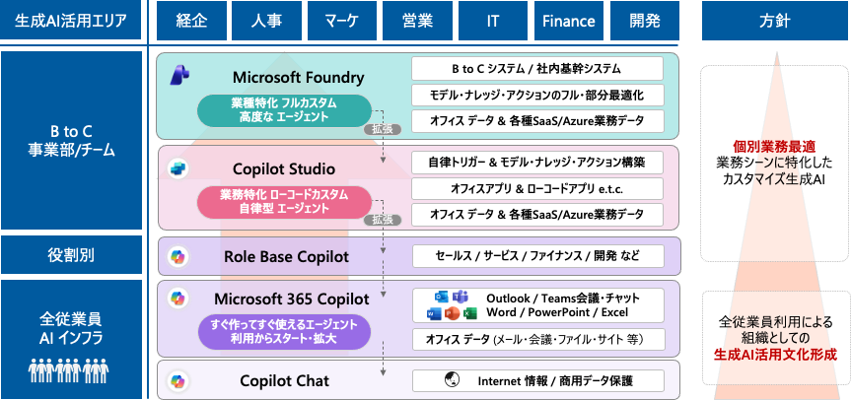
Microsoft 365 Copilot / Copilot Studio / Microsoft Foundry の位置づけ
Azure Workshop for Beginners | 第10回
Microsoft 365 Copilot、Copilot Studio、Microsoft Foundry をどう使い分けるのかご質問を多くいただきます。それぞれ汎用向け、業務特化、高度業務特化とそれぞれ役割分担しています。
MS Foundry は個別業務に最適化可能なフルカスタムエージェント
Copilot Studio は業務特化エージェントの入口となるローコードカスタムエージェン

Slide 9


















Microsoft Foundry の位置づけ
Azure Workshop for Beginners | 第10回
Microsoft Foundry は、生成 AI アプリ&エージェントの開発・運用管理をするための統合マネージドサービスです。
ネイティブ IDE 体験で開発を効率化
GitHub
Visual Studio
Visual Studio Code
Copilot Studio
Models
Agent Service
IQ
Tools
Machine Learning
1,400以上の構築済み接続とMCPツールでコンテキスト認識型およびアクション指向のAgentを構築
Microsoft Bing
Microsoft Fabric
Microsoft OneLake
Control Plane
Microsoft Security統合による完全なシグナル管理レイヤーを活用
Microsoft Agent 365
Microsoft Defender
Microsoft Purview
Microsoft Entra
セキュリティ、コンプライアンス、ガバナンス

Slide 10













Foundry Models
Azure Workshop for Beginners | 第10回
幅広いモデルの選択肢を提供
あらゆるモデルを選択
1つのプラットフォームで検証、デプロイまで完結
11,000+ foundational, open, reasoning, multimodal,
and industry-specific models
Models direct from Azure
マルチベンダー統合カタログ - 11,000以上のモデルを選べる
モデルの比較と評価 - リーダーズボートと モデル詳細比較
最新モデルの利用 - OpenAI のモデルが 発表された即日に利用可能
複数のデプロイ方式 - Global / Data Zone / Regional（Standard・PTU）
Responsible AI 組み込み - Content Safety がデフォルト有効（Azure Direct モデル）
モデルの柔軟性 - ファインチューニングと Model Router
Azure OpenAI
Claude in Microsoft Foundry
Azure DeepSeek
Azure Mistral
Azure Grok
Azure Cohere
Azure Black Forest Labs
Azure Llama
モデル提供元
Hugging Face
NVIDIA
Nixtla
Databricks

Slide 11























Agent Service
Azure Workshop for Beginners | 第10回
スケーラブルなエージェント構築
AI エージェントの構築・ 公開・運用をフルマネージドで提供するサービス
Activity Protocol
A2A
M365/A365/Teams
ワンクリック・パブリッシュ
Workflow Agents
(マルチエージェントワークフロー)
Copilot Studio
高度な AI Agent 構築 - Portal, SDK, API を利用した高度なエージェント開発
3つのエージェント型 - ノーコード(Prompt) / ビジュアル(Workflow) / フルコード(Hosted)
エージェント専用 ID - 各エージェントに Entra ID を付与しゼロトラストを実現
MCP ネイティブのツール接続 - カタログからツール追加、Toolbox で一元管理・共有
M365 / Teams への直接公開 - ユーザーが既にいる場所にエージェントを配布
Prompt Agents
(単一プロンプトエージェント)
Hosted Agents
(ホスティングマルチエージェント)
Agent frameworks
Foundry Models
Foundry IQ
Foundry Tools
メモリ
マネージドメモリ
マネージド履歴
持ち込みメモリストア
Agent SDK, API, and UI
セキュリティ、コンプライアンス、ガバナンス

Slide 12

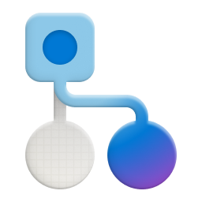




複数データソースをナレッジとして統合し、AI が自律的に検索
Foundry IQ
Azure Workshop for Beginners | 第10回
Foundry IQ
by Azure AI Search
Agentic Retrieval Engine（検索エンジン）
再利用可能なナレッジベース - Blob / SharePoint / OneLake / Web を集約
Agentic Retrieval - クエリ自動分解・並列検索で従来 RAG 比36%高品質（MSベンチマーク）
権限認識型の応答 - ACL・Purview・Entra IDで許可コンテンツのみ返却
引用付きグラウンディング - ソースまで追跡可能な出典付き回答
3つのIQレイヤー - Foundry IQ / Fabric IQ / Work IQ で組織データ完全カバー
Query Planner
→
Parallel Executor
→
Semantic Ranker
→
Iterative Search
→
Result Synthesis
サブクエリ分解
並列検索実行
関連度再ランク
自動再検索
統合+引用付与
ナレッジベース
LLM接続（gpt-4o / gpt-4.1 / gpt-5） | Retrieval Reasoning Effort（minimal / low / medium）
ナレッジソース（1つのナレッジベースに複数作成可能）
インデックスタイプ（AI Search 内に格納）
リモートタイプ（外部にリアルタイムクエリ）
既存 Index
Blob
OneLake
SharePoint
Web
SharePoint
自動: チャンキング → ベクトル化 → ACL同期 → 増分更新
データは格納せず常に最新を取得

Slide 13
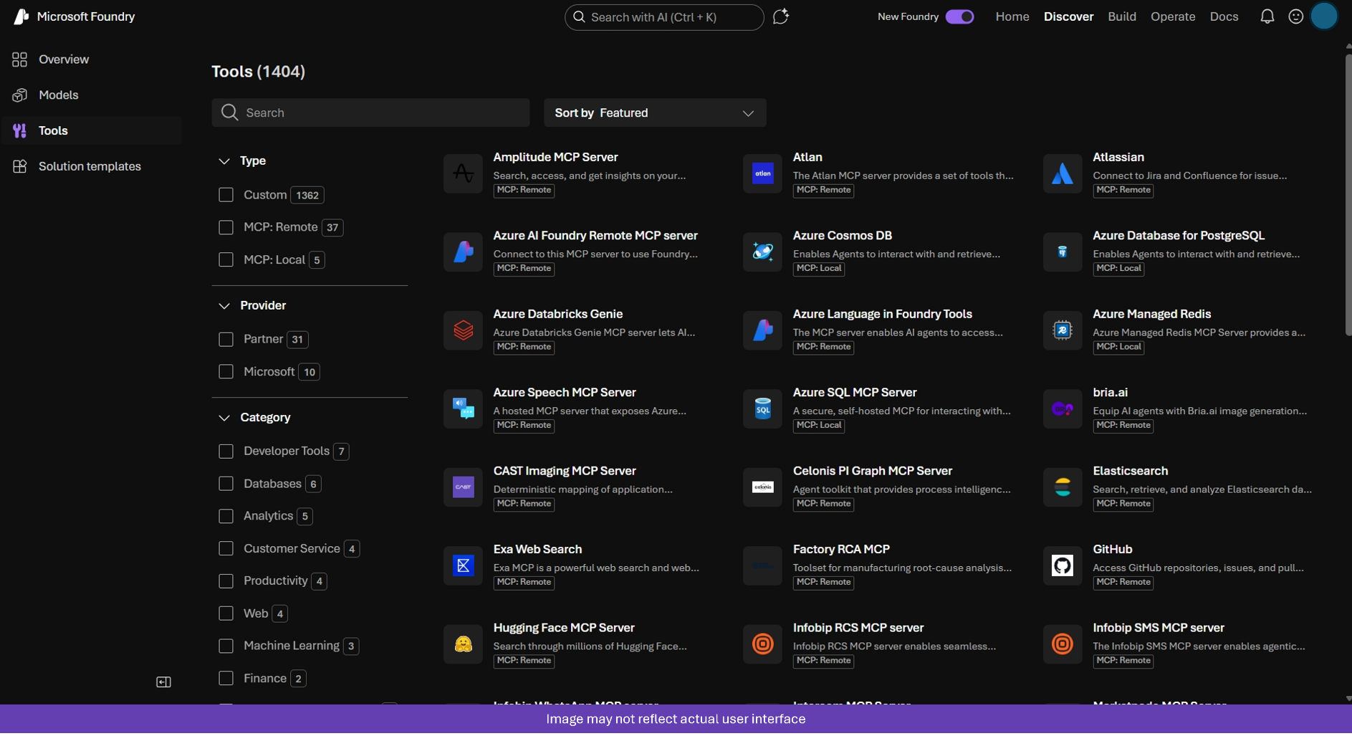
エージェントを拡張する1,400+ツールと Prebuilt AI Service
Tools (Catalog & AI Service)
Azure Workshop for Beginners | 第10回
【Tool Catalog（エージェント拡張ツール）】
1,400+ツールをワンストップで発見・接続 - MCP / OpenAPI / Logic Apps コネクタを横断検索
Toolbox でツールを束ねて一括管理 - 単一MCPエンドポイントとしてバージョン管理・認証を一元化
【Foundry Tools（プリビルトAIサービス）】
すぐ使えるプリビルト AI API群 - Vision / Speech / Language / Content Understanding 等を専門知識不要で利用
AI-Ready Data - AI が精度高く読み取りやすい形式に変換

Slide 14
Tools (Catalog & AI Service)
Azure Workshop for Beginners | 第10回
すぐに使えるツールが充実しており、AI への機能組み込みが迅速にできます。
Tool Catalog
Foundry Tools (AI Service)
代表的なツール | 機能概要
Web Search | Web からリアルタイム情報を取得し引用付きで回答
Code Interpreter | サンドボックスで Python コードを実行・データ分析
File Search | アップロードファイルをベクトル検索で活用
Azure AI Search | 既存 Search インデックスでグラウンディング
Azure Functions | カスタムアクション・外部連携を Functions で実行
Function Calling | カスタム関数を定義しアプリ側で実行・結果返却
MCP | MCP サーバーにホストされたツールに接続
OpenAPI Tool | OpenAPI 仕様で外部 HTTP API に接続
Browser Automation | 自然言語プロンプトでブラウザ操作を実行
SharePoint | SharePoint 内のプライベート文書と対話
代表的なツール | 機能概要
Speech | 音声⇔テキスト変換、音声翻訳、話者認識
Translator | 100以上の言語に対応したAI翻訳
Language | 感情分析、エンティティ抽出、要約、PII検出
Content Understanding | 文書・画像・音声・動画のマルチモーダル構造化抽出
Document Intelligence | PDF・画像等からのOCR・データ抽出・構造化
Vision | 画像・動画の分析、物体検出、空間分析
Custom Vision | カスタム画像分類・物体検出モデルの構築
Content Safety | テキスト・画像の有害コンテンツ検出・フィルタリング
Azure AI Search | セマンティック検索・ベクトル検索対応のクラウド検索
Immersive Reader | テキスト読解支援（読み上げ・翻訳・音節分割）

Slide 15
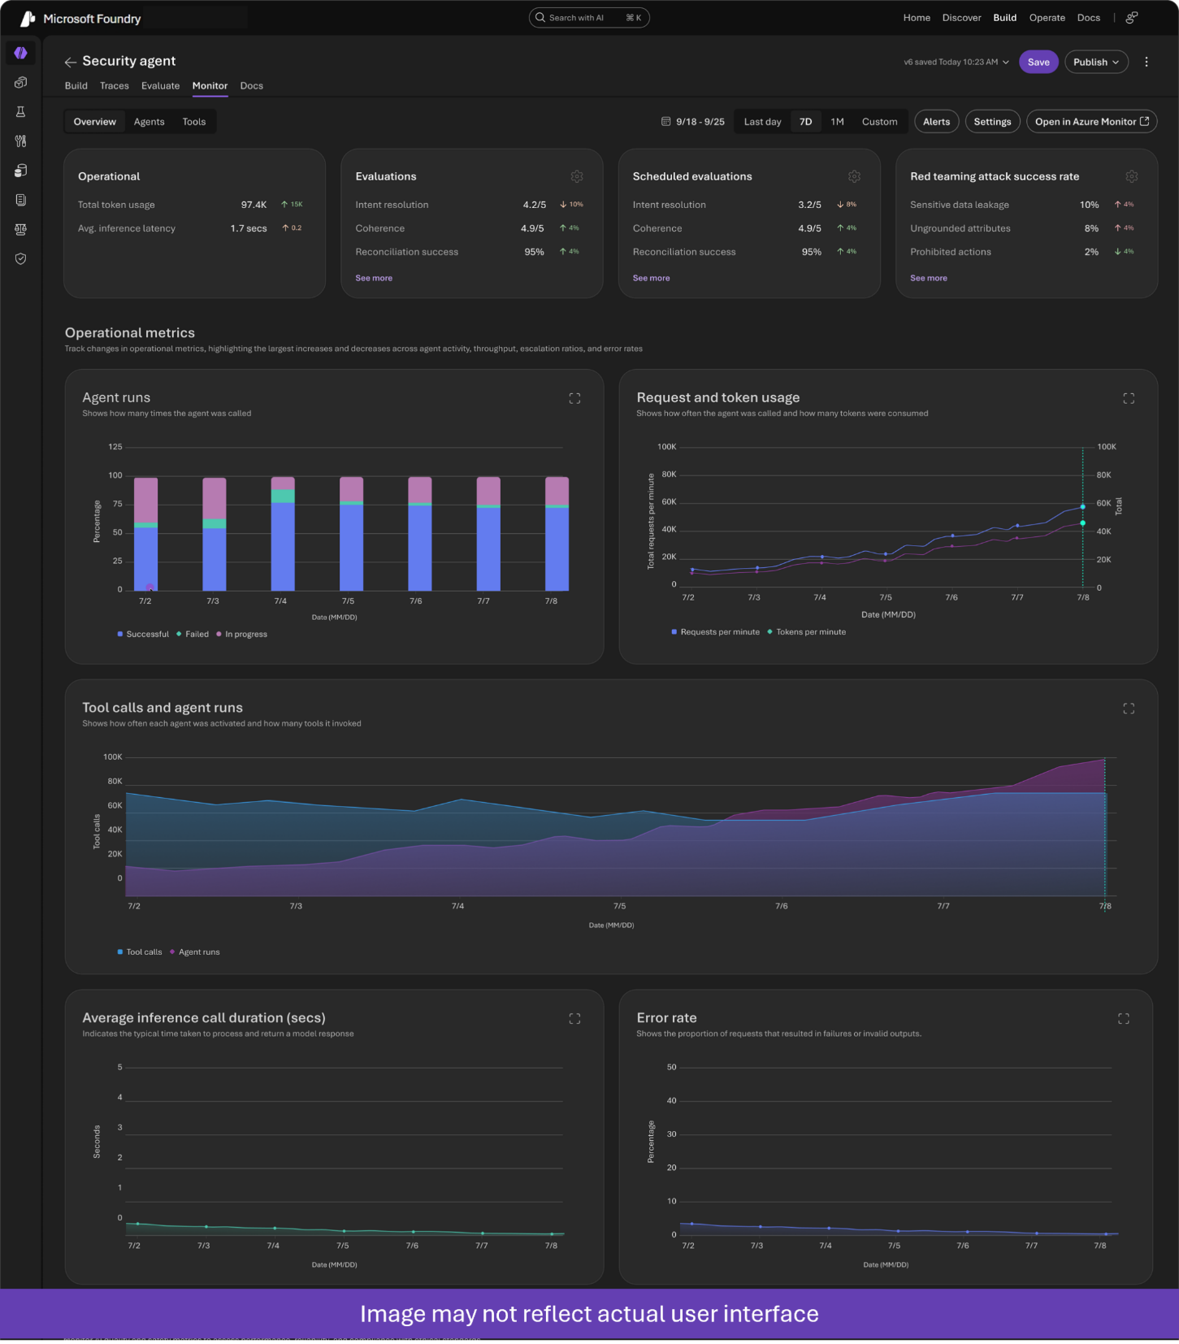
複数データソースを横断し、AI が自律検索・統合するマネージドナレッジレイヤー
Foundry Control Plane
Azure Workshop for Beginners | 第10回
全体ダッシュボード - 全エージェントのヘルス・アラート・コスト・コンプライアンスを一画面で俯瞰
継続的評価 & レッドチーミング - デプロイ後も品質・安全性を監視し脆弱性を能動的に発見
コンプライアンス & セキュリティ統合 - Azure Policy / Defender / Purview と連携し一括監視
クォータ & コスト管理 - モデル別クォータ・トークン使用量・コスト異常を追跡
プロジェクト & ユーザー管理 - サブスクリプション横断でプロジェクト・RBAC・接続リソースを統制

Slide 16

Microsoft Foundry のユースケース
Azure Workshop for Beginners | 第10回
生成AIを活用することで複雑な設計業務を手助けするエージェントを作り、設計品質や性能の向上を促進する
環境性能の目標
はどの程度に設定
していますか
駆動系
専門エージェント
駆動系と懸架系の
専門家を呼ぼう
これを開発したいんだけど
この要件合ってる？
・・・
ナレッジソース
参加
懸架系
専門エージェント
一緒に検討
・・・
参加
ナレッジソース
ブレーキ系
専門エージェント
・・・
ナレッジソース
フロント
エージェント
電子制御系
専門エージェント
環境規制も
考慮して
参加
● ● ●
・・・
後から
参加
要件定義
専門エージェント
既存AIアプリ
環境規制を
入れてもう一回
考えよう
● ● ●
環境規制
専門エージェント
環境規制
専門家アプリ
過去設計
専門エージェント
過去設計
専門家アプリ

Slide 17


設計ナレッジエージェントのアーキテクチャ
Azure Workshop for Beginners | 第10回
Azure
各エージェントが Foundry エージェントになっている
Spoke Vnet
Hub Vnet
オンプレミス
Spoke Vnet
Document
Intelligence
(OCR)
Cosmos DB
ログ、フィードバック、データ
電池
エージェント
Firewall
Application
Gateway
CosmosDB
会話ログ
AI Search
ドキュメントの検索
Blob
Monitor
Azure OpenAI サービス (AOAI)
クエリと回答を生成
SharePoint
AppService(アプリケーションサービス)
O-Beya UI
Durable Functions
マルチエージェント
オーケストレーション
技術ドキュメント
クライアントPC
Azure Express Route
管理VM
モーター
エージェント
関数
AOAI
CosmosDB
レギュレーションエージェント
Azure OpenAI サービス
関数
AOAI
CosmosDB
サーバーシステム
エージェント
オーケストレーション System
Functions
エージェント API
エージェント API システム
Entra ID
Defender

